Slide 1
使用教學
如何在 Business Source Complete (BSC) 商學資料庫中查找公司資訊
support.ebsco.com

Slide 2
請
如果未在BSC資料庫中，請點選紅圈處的選擇資料庫，勾選BSC資料庫
support.ebsco.com

Slide 3
請勾選BSC資料庫
support.ebsco.com

Slide 4
如何查找公司資訊
support.ebsco.com

Slide 5
請
如果要查找跟公司有關的資訊，在BSC資料庫中，有兩個部分可以查找，公司資訊與公司簡介，兩者的差異在於。
公司資訊，提供全球1百15萬間以上的公司基本資料供查找。
公司簡介的數量較少，但是提供較完整關於該公司的報告，如SWOT分析。
請點選上方的紅圈處連結查找欲搜尋的資料，以下分別說明兩種報告的查找方式。

Slide 6
請
點擊上方的公司資訊之後，在搜尋框中，可以使用下列四個選項。
公司名稱
母公司
股票代號
關鍵字檢索
或使用下方的各式檢索條件。

Slide 7
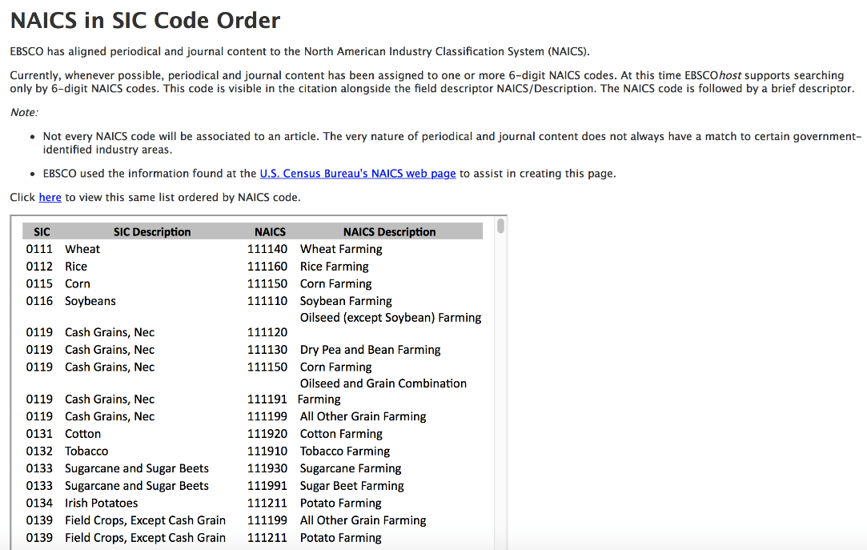
請
紅圈處顯示的 SIC 代碼與 NAICS 代碼為北美地區的產業代碼表，兩者均為超連結，點擊之後可以顯示代碼所代表的產業別。（如右下圖）

Slide 8
請
以要查找資生堂為例，關鍵字搜尋Shiseido，即可找到資生堂或其分公司。
support.ebsco.com

Slide 9
請
以要查找石油公司為例，關鍵字搜尋Petroleum，即可找到相關的公司。
點擊搜尋結果中的公司名稱連結，即可看到相關資訊
或是勾選不同的公司，點擊畫面右方的CSV圖示，可將勾選公司的資料匯出成CSV檔。

Slide 10
請
公司資訊中，可以提供Financials, Subsidiaries, Products, Executives, Industry 等基本資料。
畫面左方的相關資訊，點擊之後，系統將會針對該公司，搜尋所指定查找的資料，如市場研究報告。

Slide 11
請
以要查找資生堂公司的公司簡介為例，關鍵字搜尋Shiseido，如有同名的，主要是提供報告的出版單位不同。

Slide 12
請
公司簡介中提供的報告較為詳細，提供包含SWOT等資料。
support.ebsco.com

Slide 13
想了解更多資訊，歡迎使用EBSCO支援網站 http://support.ebsco.com/

